Slide 1



LA COMMISSION DE RECHERCHE SUR L’EAU
&
le SABS
PRÉSENTENT
ATELIER SUR L’ISO 24521
Services d’eaux usées ménagères

Slide 2
THÈMES DE L’EXPOSÉ
Contexte de la norme ISO 24521
Introduction
Objectifs de la norme ISO 24521
Principaux objectifs des services publics de l’eau
Composants des systèmes d’assainissement autonome de base des eaux usées ménagères
Gestion des systèmes d’assainissement autonome de base des eaux usées ménagères
Planification & Construction
Exploitation & Maintenance
Problématiques de santé et de sécurité

Slide 3

CONTEXTE
ISO 24521 est une norme internationale relative à la gestion des systèmes d’assainissement autonome, du point de vue de l’opérateur.
Elle donne des orientations pour une gestion des services d'assainissement autonome de base axée sur l’exploitation de toute la gamme des technologies appropriées à tous les niveaux de développement.
ISO 24521 s'applique aux services d'assainissement autonome (eaux noires et eaux grises) exploités aussi bien par le secteur public que privé, pour une ou plusieurs habitations.

Slide 4
CONTEXTE
La norme comprend les éléments suivants :
des lignes directrices pour la gestion des services d'assainissement autonome du point de vue de l’opérateur, y compris les techniques de maintenance, la formation du personnel et la prise en compte des risques ;
des lignes directrices pour la gestion des services d'assainissement autonome du point de vue des utilisateurs ;
des recommandations relatives à la conception et à la construction des systèmes d'assainissement autonome ;
des recommandations relatives à la planification, à l'exploitation et à la maintenance, ainsi qu'aux problématiques de santé et de sécurité.

Slide 5
ISO 24521
L’ISO 24521 est conjointement coordonnée par le Kenya et l’Autriche.
Cette norme s’appuie sur l’ISO 24511 – Lignes directrices pour l’évaluation des services fournis.
La norme ISO 24521 est destinée à être exploitée conjointement avec l’ISO 24511.
Certaines exigences de l’ISO 24511 s’appliquent également à la norme ISO 24521.

Slide 6
INTRODUCTION
Il y a 3 normes ISO qui portent sur les services de l’eau :
Les activités relatives à l’eau potable et aux services d’assainissement :
  ISO 24510: Lignes directrices pour l’évaluation et l’amélioration du service aux utilisateurs.
  ISO 24511: Lignes directrices pour la gestion des services publics de l’assainissement et pour l’évaluation des services fournis.
  ISO 24512: Lignes directrices pour la gestion des services publics de l'eau potable et pour l'évaluation des services fournis.

Slide 7
INTRODUCTION
  La norme ISO 24510 contient :
une brève description des composantes du service fourni aux utilisateurs ;
les principaux objectifs du service, compte tenu des besoins et des attentes des utilisateurs ;
les lignes directrices pour satisfaire aux besoins et aux attentes des utilisateurs ;
les critères d’évaluation du service aux utilisateurs en fonction lignes directrices proposées ;
des exemples d’indicateurs de performance liés aux critères d’évaluation susceptibles d’être utilisés pour évaluer la performance du service.

Slide 8
INTRODUCTION
Les normes ISO 24511 et ISO 24512 comportent les éléments suivants :
une brève description des composants physiques/infrastructurels et managériaux/institutionnels des services publics de l’eau ;
les objectifs fondamentaux des services publics de l’eau, considérés comme globalement applicables au niveau le plus large ;
La norme ISO 24521 est exploitée conjointement avec l’ISO24511.

Slide 9
Avantages liés à l’adoption de l’ISO 24521
OBJECTIFS DE LA NORME ISO 24521
La santé et la sécurité publiques
La santé et la sécurité au travail
La protection de l’environnement
Le développement durable
Assurer des services d’assainissement hygiéniques, sécurisés et agréables pour les communautés
Rendre leur dignité aux utilisateurs ;
Sûreté des systèmes d’assainissement autonome de base des eaux usées ménagères
Production de sous-produits

Slide 10
VISEE PRINCIPALE DE LA NORME ISO 24521
Améliorer l’efficacité des installations autonomes en donnant des orientations pour leur gestion en tenant compte des divers enjeux relatifs au fonctionnement et à la gestion
Donner des orientations pour une gestion des services d'assainissement autonome de base axée sur l’exploitation de toute la gamme des technologies appropriées à tous les niveaux de développement;
Il s’agit d’un cadre normatif pour la définition et l’évaluation des performances des services liés aux systèmes d'approvisionnement en eau potable et aux systèmes de traitement des eaux usées.

Slide 11
PRINCIPAUX OBJECTIFS DES SERVICES PUBLICS D’ASSAINISSEMENT

Slide 12
OBJECTIFS DE LA NORME ISO 24521
OBJECTIFS:
Les principaux objectifs des services public s d’assainissement de base sont:
La santé et la sécurité publiques;
La santé et la sécurité au travail;
La protection de l’environnement; et
Le développement durable.

Slide 13
OBJECTIFS DES SERVICES PUBLICS DE L’ASSAINISSEMENT
Protection de la santé publique
Protection des utilisateurs et des exploitants
Satisfaction des besoins et des attentes des utilisateurs
Fourniture de services dans des situations normales et d’urgence
Durabilité des systèmes d’assainissement autonome
Promotion d’un développement durable de la communauté.

Slide 14
PROTECTION DE LA SANTÉ PUBLIQUE
Il faut que l’évacuation sûre et sanitaire des eaux usées constitue une priorité de santé publique et que les eaux usées soient évacuées de manière à s’assurer que:
l’alimentation en eau potable n’est pas menacée ;
aucune exposition humaine directe n’est possible ;
les déchets ne sont pas accessibles aux vecteurs, insectes, rongeurs ou autres porteurs potentiels ;
aucune odeur ou nuisance esthétique n’est générée.

Slide 15
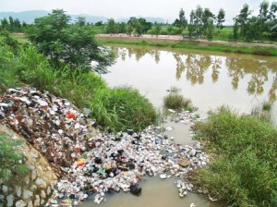
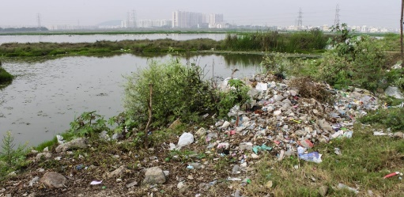
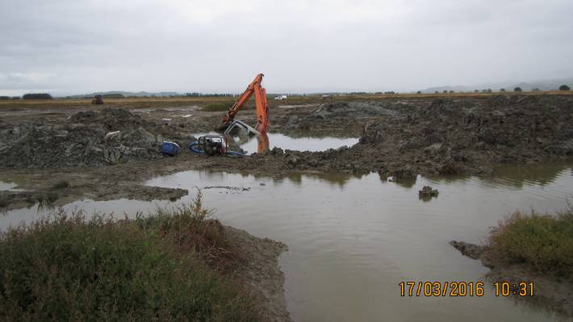
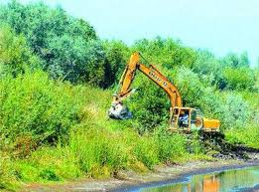
PROTECTION DE LA SANTÉ PUBLIQUE
Sources d’eau menacées
Zones humides menacées

Slide 16
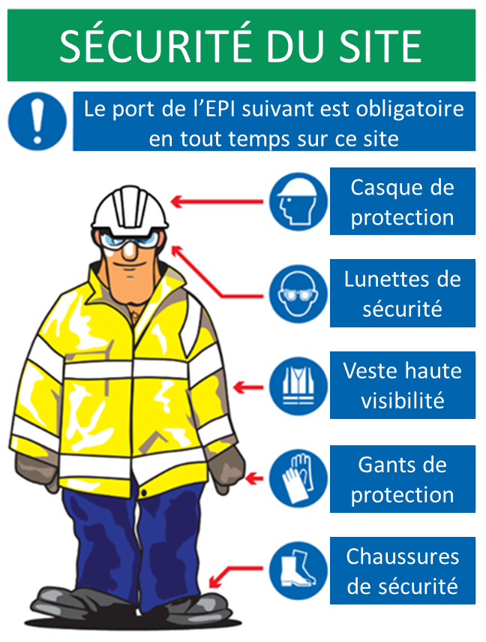
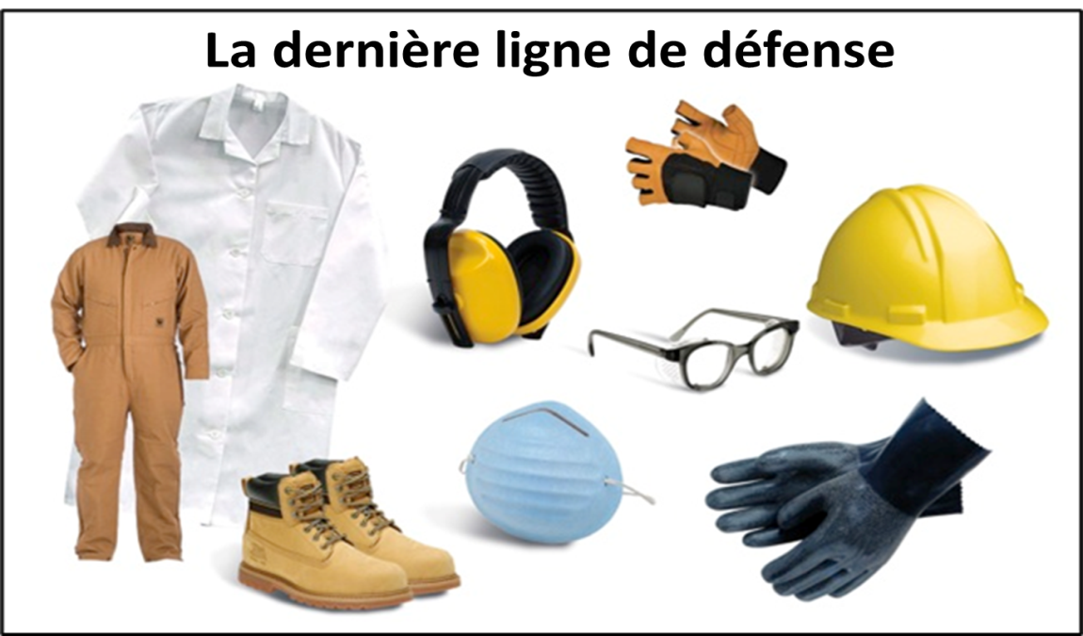
PROTECTION DES UTILISATEURS ET EXPLOITANTS
Tous les utilisateurs et opérateurs ont besoin d’équipements de protection lorsqu’ils manipulent des eaux usées.
Il convient qu’une formation appropriée soit dispensée .
Il convient également de considérer la protection de la santé des propriétaires de locaux ou des travailleurs fournissant des services de vidange.

Slide 17
Satisfaction des besoins et des attentes des utilisateurs.
Besoins et attentes des utilisateurs
Amélioration des conditions de vie actuelles:
Sécurité, vie privée
Communication & fourniture de services
Réutilisation :
Besoins & attentes des utilisateurs finaux
Recherche :
Nombre d’utilisateurs, acceptation culturelle,
Coûts économiques

Slide 18
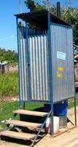
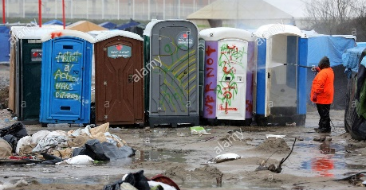
  Fourniture des services dans des situations normales et d’urgence
Il convient que les services d’assainissement soient disponibles sans interruption.
En cas d’urgence, s’assurer que les appels et les mesures d’urgences sont initiés.
Il convient que les interfaces avec les utilsateurs destinées aux situations d’urgence soient portatives/faciles à monter.
Solutions alternatives en cas d’urgence :

Slide 19
Durabilité des systèmes d’assainissement autonome
Demande de réutilisation des produits du système d'assainissement
Il convient de tenir compte des exigences de santé et de sécurité.
Récupération des nutriments
Utiliser les nutriments extraits des matières fécales et de l’urine à l’échelle ménagère comme engrais ou amendements pour sol.
Il convient de tenir compte des exigences de sécurité et d’hygiène.
Assurer le recouvrement des coûts des services pour assurer la viabilité financière.
(Assets)
Fournir la capacité suffisante pour répondre aux besoins actuels et futurs.
Assurer la maintenance préventive de l’installation et du soutirage des boues régulièrement, de sorte que les actifs satisfassent au critère de durée de vie fonctionnelle.
Durabilité des systèmes d’assainissement autonome
Sources de revenus
Maintenance des SAA

Slide 20
Promotion du développement durable de la communauté
Aux termes de la norme ISO 24511, les installations d’assainissement doivent répondre aux exigences suivantes :
Développement durable
  La capacité des collectivités à croître et à prospérer, compte tenu des ressources environnementales et économiques et des infrastructures dont elles disposent ;
  Promouvoir l'utilisation efficace des ressources par le recyclage et la réutilisation ;
  Encourager l’adoption de techniques de prévention de la pollution par l’élimination / la séparation des polluants à la source.

Slide 21
Promotion du développement durable de la communauté
Priorités stratégiques pour la gestion des ressources en eau
  Tenir compte de l’importance de la gestion globale des ressources en eau.
  Tenir compte des aspects qualitatifs et quantitatifs de la gestion.
Aspect quantitatif de la gestion de l’eau
  Utilisation efficace de l’eau ;
  Conservation & réutilisation ;
  Évacuation.

Slide 22
Promotion du développement durable de la communauté
Aux termes de la norme ISO 24511, les installations d’assainissement doivent répondre aux exigences suivantes :
la gestion intégrée des ressources en eau ;
les énergies renouvelables ;
l’utilisation des résidus d’eaux usées traitées : la réutilisation les résidus traités dans le secteur agricole pour la production vivrière, le cas échéant.

Slide 23
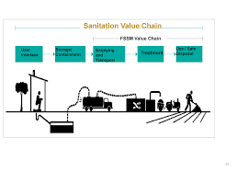
COMPOSANTS DES SYSTÈMES D’ASSAINISSEMENT AUTONOME

Slide 24
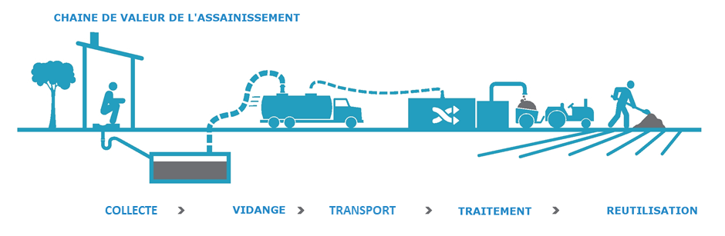
Composants des systèmes d’assainissement autonome
Les systèmes d’assainissement autonome comprennent généralement :
Une interface amont > Collecte et Transport > Traitement > Élimination/réutilisation

Slide 25
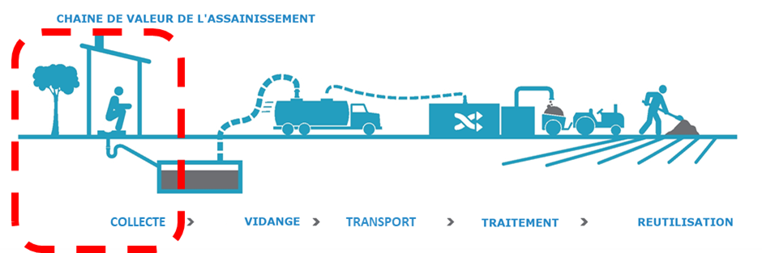
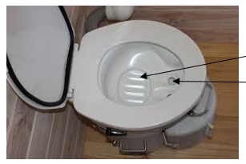
Interface amont (collecte)
Technologies par le biais desquelles l’utilisateur entre en contact et qui permettent l’accès au système d’assainissement ;
Les toilettes et les installations de lavage des mains constituent l’interface amont ;
Les toilettes peuvent être conçues pour permettre la séparation des urines et des excréments.
Section des excréments
Section des urines

Slide 26
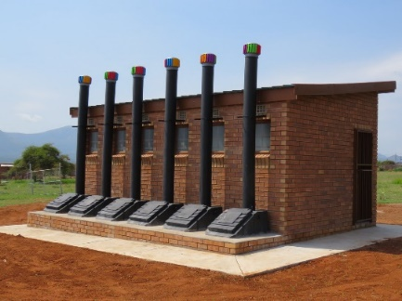
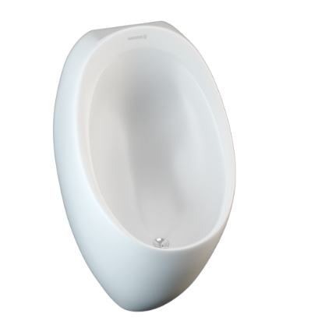
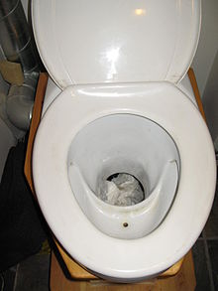
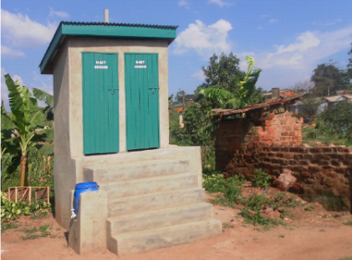
Interface amont (collecte)
L’interface amont comprennent (sans toutefois s’y limiter) :
latrine à fosse unique ventilée/non ventilée ;
latrine à double fosse ventilée améliorée/fossa alterna ;
toilette sèche (incluant toilettes sèches à séparation d’urine), toilettes à compostage ;
toilette à chasse manuelle ;
Urinoir sans eau ;
toilette à chasse mécanique ;
installations de lavage (éviers pour eaux grises).
Latrines à fosse ventilée
Toilette à séparation d’urines
Latrine à double fosse ventilée améliorée
Urinoir sans eau

Slide 27
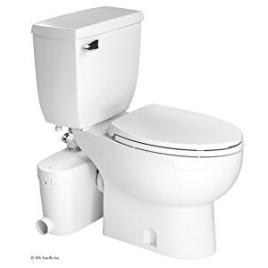
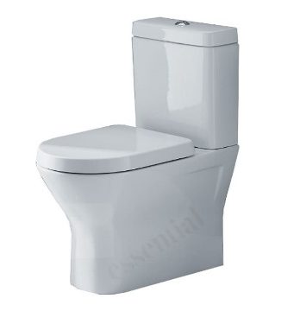
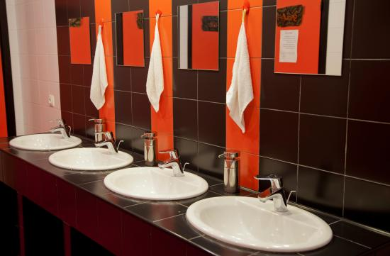
Interface amont (collecte)
Toilette à compostage
toilette à chasse manuelle
Installation de lavage des mains

Slide 28

Collecte & Transport
La collecte des excréments d’origine humaine avant leur transport se fait, par exemple, au moyen de fûts, de récipients, de compartiments de stockage ou de systèmes à double fosse.

Slide 29
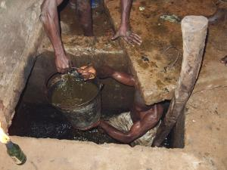
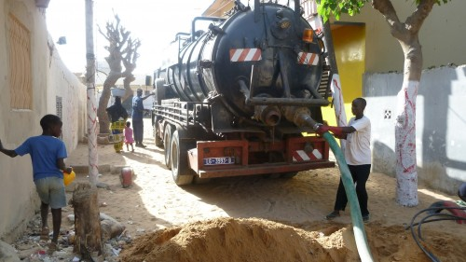
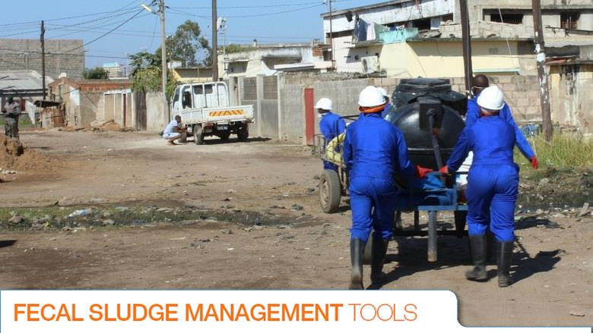
Collecte & Transport
Les technologies de comprennent, entre autres:
réservoirs hors sol
vidange manuelle
vidange mécanique (par pompage ou sous vide)
Transport :
chariots
tricycles
tout autre véhicule à plusieurs roues à propulsion humaine
camions
camions vidangeurs

Slide 30
TRAITEMENT

Slide 31
TRAITEMENT
IL EXISTE DEUX CATEGORIES DE TECHNOLOGIES DE TRAITEMENT :
Les technologies utilisées principalement pour le traitement des eaux usées comprennent, entre autres:
  fosses septiques avec un ou plusieurs compartiments sans rejet ;
  systèmes de fosse septique avec rejet et filtration appropriée ;
  réacteurs à lit de boues à flux ascendant (UASB).

Slide 32
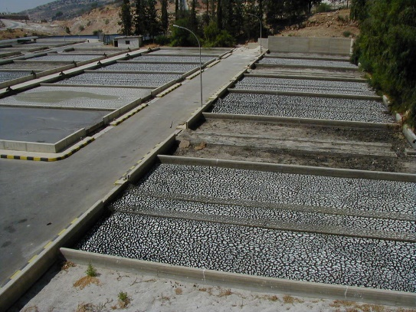
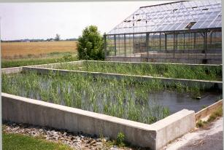
TRAITEMENT
Les technologies utilisées principalement pour le traitement des boues comprennent :
  bassins d’épaississement/de sédimentation ;
  lits de séchage non plantés ;
  lits de séchage plantés ;
  co-compostage ;
  réacteurs anaérobies à biogaz.

Slide 33

ÉLIMINATION / RÉUTILISATION

Slide 34
ÉLIMINATION / RÉUTILISATION
Il convient de considérer la récupération des ressources à des fins économiques par traitement ultérieur lors de la conception des systèmes d’assainissement autonome
    Récupération des nutriments extraits des matières fécales et des urines.
    Utilisation effluents pour irrigation
    Épandage des boues traitées/stabilisées (bio-solides) comme engrais / amendements du sol.
    Valorisation énergétique des boues d’épuration traitées.

Slide 35
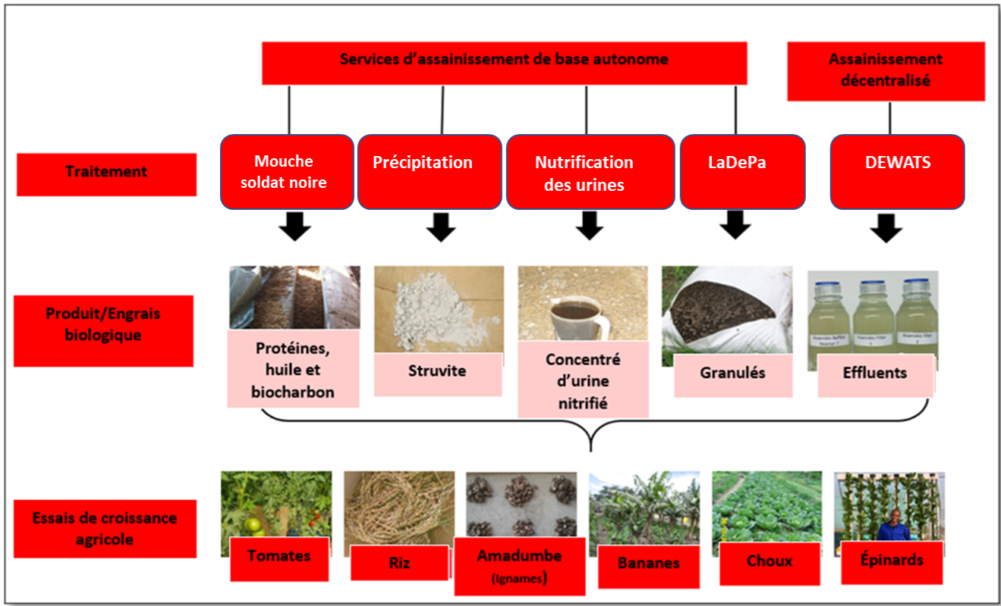
ÉLIMINATION / RÉUTILISATION
Équipe de chercheurs UKZN et partenaires :
PRG, UKZN 2019

Slide 36
Gestion des systèmes d’assainissement autonome

Slide 37
Gestion des systèmes d’assainissement autonome
Gestion indépendante du fonctionnement du système et de la communication avec les parties intéressées :

Slide 38
Activités de gestion de base
Élaboration d'objectifs et de plans d'action
Les objectifs, stratégies et processus du système, ainsi que les différents types d’utilisateurs, doivent être clairement définis.
Viabilité financière du système
La stabilité financière de l'ensemble des ressources est importante pour que les systèmes d’assainissement fonctionnent selon les plans, soient exploités comme prévu et atteignent les objectifs de durabilité, notamment le critère relatif à la durée de vie.

Slide 39
Activités de gestion de base
Durabilité des équipements
Dans la gestion des équipements des systèmes d'assainissement autonome, il faut tenir compte de la surveillance et la planification pour s’assurer de la pérennisation des opérations techniques et des ressources financières et faire en sorte que les besoins et les exigences des utilisateurs au regard du traitement des déchets d’origine humaine / des eaux usées ainsi que les exigences relatives à la durée de vie des équipements soient respectés.
Relations avec les clients
Lorsque les systèmes d'assainissement autonome sont gérés par des personnes autres que les propriétaires des locaux, la gestion des relations clients exige que les clients (utilisateurs) acceptent les systèmes de traitement des déchets humains/eaux usées et conviennent que leurs besoins et leurs préoccupations sont connus et dûment pris en compte.

Slide 40
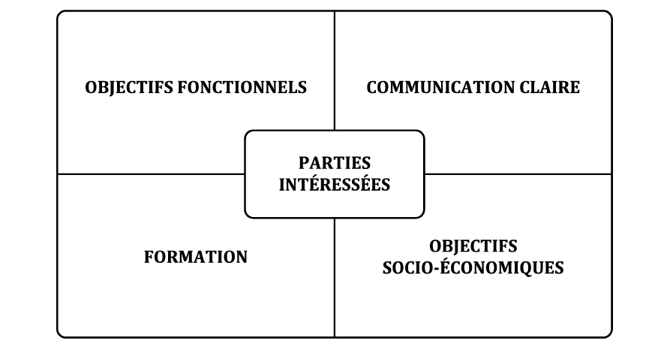
Relations avec les parties intéressées
Élaboration de plans de soutien des parties intéressées

Slide 41
Éducation et/ou formation des parties intéressées
L’éducation et/ou la formation doit être à la fois bien planifiée et durable.
Il faut que l’éducation et/ou la formation porte sur les enjeux de santé et les bonnes pratiques d'hygiène liées à l'utilisation des systèmes d’assainissement autonome et qu’elle s’adresse ainsi aux publics suivants :
        Les autorités locales clés et personnel sur le terrain : formation approfondie sur les principes et les solutions techniques
        Les travailleurs sur le terrain : formation pratique concernant la construction et la gestion de systèmes d’assainissement autonome ainsi que les modalités d'autonomisation
        Ménages et membres de la communauté : acquisition de compétences relatives à la construction, l'exploitation et l'entretien des systèmes d'assainissement autonome et sensibilisation aux bonnes pratiques d'hygiène liées à ces systèmes .

Slide 42
Éducation et/ou formation des parties intéressées
L’éducation peut être assurée selon diverses formules, dont les suivantes :
Campagnes de sensibilisation du public
Rencontres individuelles
Programmes scolaires
Médias
Organisations communautaires de base /associations d'utilisateurs communautaires ;
Programmes de mobilisation communautaire (portés par le gouvernement ou les donateurs) tels que les programmes d'assainissement total pilotés par la communauté ;
Clubs de santé scolaires/organisations de jeunesse.

Slide 43
Gestion écologique
La gestion écologique des systèmes d'assainissement autonome se doit de :
  Faire la promotion de la durabilité des objectifs stratégiques pour les projets d’assainissement d’eaux usées en protégeant et en préservant la qualité de l'eau et les ressources en eau.
  Évaluer l'impact des services d'assainissement autonome au niveau de la collecte, du traitement et de l'élimination. Il sied d’élaborer une liste de contrôle de l'environnement spécifique en fonction des conditions locales.

Slide 44
Gestion écologique
La liste de contrôle écologique peut inclure les points suivants :
Le nombre de personnes dont les déchets seront traités
Les flux mensuels prévus
La nature du débit escompté : c'est-à-dire s'il s’agit simplement de déchets ménagères (comme cela se doit dans le cas de SAA) ou d’un mélange avec des déchets industriels ou institutionnels
Le type d'unité de traitement : fosse septique, système de traitement alternatif (ex. aération), zones humides
La nature des sols entourant le lit des effluents
La proximité de sources d'eau naturelles
L'utilisation de sources d'eau naturelles
L'accès à la zone par le bétail

Slide 45
Évaluation du risque
La gestion du risque doit commencer dès la planification du système d’assainissement autonome et doit porter sur tous les aspects relatifs à :
La conception ;
La construction ;
La mise en œuvre ;
L’exploitation et la maintenance.

Slide 46
Évaluation du risque
La gestion du risque ne doit négliger aucune des étapes suivantes :
Articulation des problèmes : il s’agit d’un processus de planification visant la génération et l'évaluation d’hypothèses sur les effets susceptibles de se produire et l’identification des risques.
Analyse : cet exercice inclut généralement l’analyse et la caractérisation spécifiques au site des causes du risque (événements ou exposition) ainsi que l'analyse et la caractérisation plus générales des effets du risque.
Caractérisation des risques : ce processus associe les estimations des événements ou de l’exposition avec les rapports exposition-réponse à partir de l'analyse des effets pour estimer l'ampleur et (le cas échéant) la probabilité des effets et les conséquences qui en découlent.
Élaboration et mise en œuvre d'un plan dynamique : ce plan comporte la surveillance de l'opération, la maintenance préventive et des mesures correctives visant à éliminer ou à contrôler les risques.

Slide 47
Évaluation du risque
Typologie des risques :
Les risques peuvent être regroupés selon les catégories suivantes :
Santé et sécurité du public ;
Impact environnemental ;
Impact socioéconomique.
Risque opérationnel du transport des eaux usées : Les risques associés à la collecte, au traitement et au transport des eaux usées et de leurs constituants.
Cadre de gestion du risque : Il faut que le cadre d’évaluation des risques liés à la performance du système soit suffisamment souple pour tenir compte de divers types de systèmes d'assainissement autonome.

Slide 48
Évaluation du risque
Tout modèle relatif au risque opérationnel devrait tenir compte des éléments suivants :
Dispositif de secours du système de traitement
Rupture de surface due à une défaillance structurelle
Contamination de la terre
Transport dans les puits d'eau potable et les eaux souterraines ;
Populations potentiellement exposées ;
Exposition de la biote

Slide 49
Évaluation des risques du site
Le modèle d’évaluation des risques du site du système autonome doit tenir compte des aspects suivants :
Emplacement du système d’assainissement autonome
Emplacement des habitations et des puits d'eau
Topographie
Sources d'eau souterraine - afin de prévenir les conséquences négatives d’une contamination éventuelle des sources d'eau comme les puits et les trous de sonde
Sources d'eau de surface - pour prévenir toute conséquence négative ou un enrichissement trop important en nutriments dû à la contamination
Sols et pentes, qui peuvent créer des panaches d’effluents ;
Populations potentiellement à risque

Slide 50
Causes de défaillance
Le mode de défaillance peut être divisé en deux catégories - défauts de conception ou modifications des procédés - qui peuvent être soit corrigés soit contrôlés.
Les modes de défaillance potentiels sont identifiés en répondant aux questions suivantes :
Dans quelle mesure ce sous-système pourrait-il ne pas remplir la fonction pour laquelle il a été conçu?
Qu’est-ce qui pourrait ne pas marcher malgré une fabrication conforme aux spécifications ou un assemblage du sous-système effectué en bonne et due forme?
Si le fonctionnement du sous-système était soumis à l’essai, comment pourrait-on reconnaître son mode de défaillance?
Comment l'environnement pourrait-il provoquer une défaillance ou y contribuer ?
S’agissant du déploiement du sous-système, comment s’intègrera-t-il à d'autres sous-systèmes?

Slide 51

Planification & construction

Slide 52
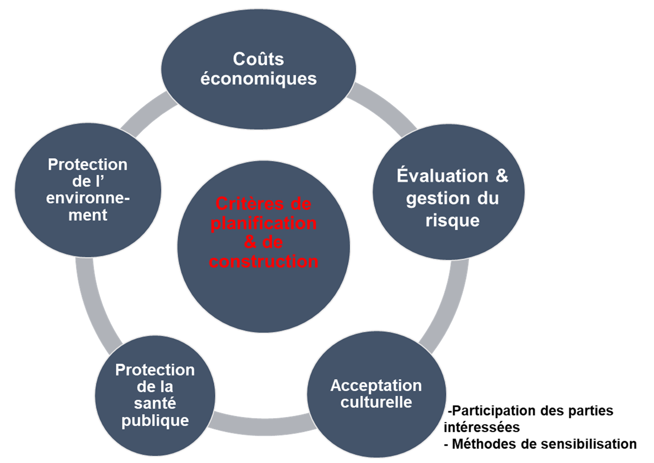
Planification & construction

Slide 53
Critères de sélection des technologies d'assainissement autonome
Critère relatif à l’acceptation par les ménages et par les professionnels locaux de l’assainissement
Critère relatif à la durée de vie utile des infrastructures
Critère relatif à l’efficacité de la technologie
Critère relatif aux coûts d’investissement, d'exploitation et de maintenance
Critère relatif à la conception, la construction, l’exploitation et la maintenance
Critère relatif à l’accessibilité.
Critère relatif à la portée
Critère relatif à la superficie requise
Critère relatif à exigences en eau
Critère relatif à la disponibilité de l'énergie

Slide 54

Exploitation & Maintenance

Slide 55
Exploitation & Maintenance
Les services d’assainissement autonome de base devraient se doter de :
consignes écrites et visuelles concernant les plans d’exploitation et de maintenance
schémas d’évacuation ;
plans d’éducation et de formation.
Il convient que les plans d’exploitation et de maintenance tiennent compte des responsabilités définies.

Slide 56
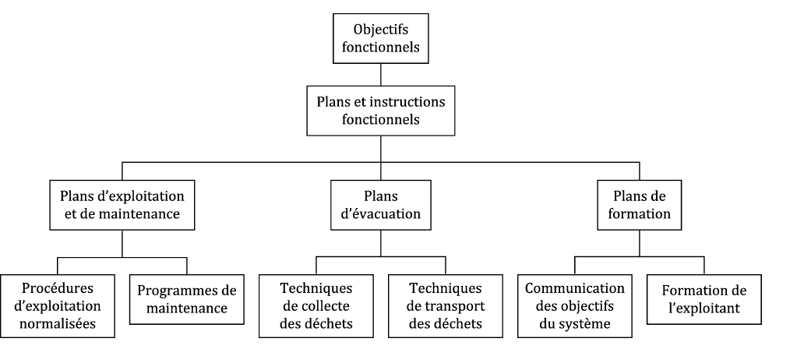
Exploitation & Maintenance
Élaboration de consignes relatives aux plans d’exploitation et de maintenance, d’évacuation et de formation.

Slide 57
Élaboration de plans et de consignes opérationnelles
Il faut que l’enchainement de toutes les interventions essentielles :
  précise le traitement des déchets ménagères
  précise les tâches nécessaires au maintien des processus, dont l’évacuation des déchets et le rejet des effluents
La documentation doit inclure des représentations ou consignes visuelles
Il faut que les documents soit élaborés de manière à réduire les problèmes liés à la langue ou au niveau d’éducation
Il sied d’élaborer des consignes détaillées (manuels d'exploitation et d'entretien) chaque fois que cela est nécessaire.

Slide 58
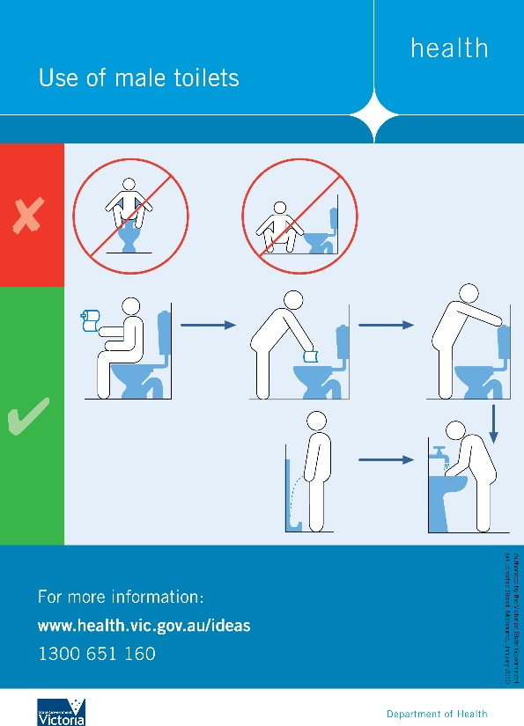
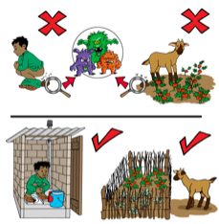
Élaboration de plans et de consignes opérationnelles
Utilisation des toilettes
pour hommes
Santé

Slide 59
Élaboration de plans et de consignes de maintenance
Le plan de maintenance du système doit être à la fois préventif et réactif.
La maintenance preventive concerne :
    l'entretien effectué à des intervalles planifiés, occasionnés par l'état du système ou programmés, afin de prévenir/réduire autant que possible ou retarder les défaillances ou un traitement inadéquate des eaux usées ménagères.

Slide 60
Élaboration de plans et de consignes de maintenance
  Avantages de la maintenance préventive :
    La maintenance préventive permet d’éliminer bon nombre de conditions qui peuvent entraîner une maintenance non programmée
    Réduit les risques de défaillance
    Améliore la sécurité
    Est plus rentable
    Réduit la fréquence des révisions
    Permet d’économiser de l’énergie
    Permet plus de flexibilité
    Réduit les temps d’arrêt

Slide 61
Élaboration de plans et de consignes de maintenance
    La maintenance réactive concerne:
  La maintenance effectuée à la suite d'une défaillance de l'équipement, d’un procédé de traitement ou d’un arrêt
  Comprend les activités nécessaires pour réparer ou remettre le système dans un état ou à un niveau de performance adéquat
  Fait suite à la dégradation continue du niveau de performance du système
  Intervient en réponse à une situation d’urgence

Slide 62
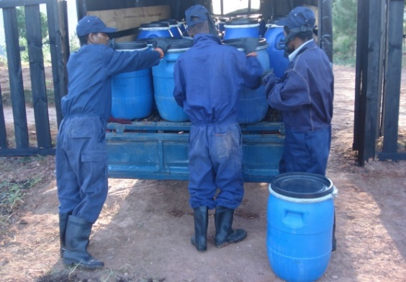
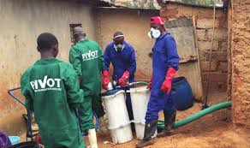
Élaboration de plans et de consignes pour la collecte des déchets
Les eaux usées ménagères sont collectées auprès de différents types de toilettes.
Dans la mesure du possible, il convient de séparer les matières fécales et les urines en vue de faciliter leur réutilisation.
Techniques de collecte d’excrements et d’urines:
Système à double fosse.
Contenants ou fûts en plastique ou en métal.
Les excréments peuvent également être collectés dans des bacs ou des chambres.
Consignes :
Il faut que les systèmes de collecte soient structurellement résistants aux fissures, et
qu’ils soient soumis à des contrôles d’étanchéité réguliers.
qu’ils soient soumis aux contrôles de capacités afin d’éviter tout trop-plein des excréments.

Slide 63
Élaboration de plans et de consignes pour la collecte des déchets
Les modalités d’exécution, d’exploitation et de collecte doivent permettre de:
Prévoir l’élimination régulière des excréments
Veiller à ce que les excréments collectés soient manipulés avec précaution car ils peuvent contenir des agents pathogènes– élaborer une procédure d’exploitation normalisée
La durabilité et la continuité de l’ensemble du système d’assainissement dépendent de la bonne organisation et de la gestion adéquate des systèmes de transport
Le choix de techniques de transport est tributaire:
du volume des eaux usées et des boues ;
des caractéristiques des eaux usées et des boues (traitées et non traitées).

Slide 64

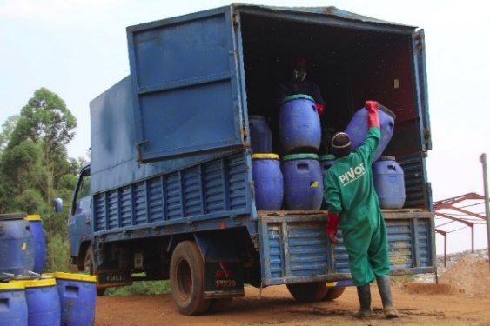
Élaboration de plans et de consignes pour la collecte des déchets
Les différents types de techniques de transport sont:
    Cycles et chariots
    Systèmes de vidange mécanique
    Réseaux d’assainissement

Slide 65

Problématiques de santé et de sécurité

Slide 66

Santé & Sécurité
Contrôle médical régulier : Pour les utilisateurs, les opérateurs et tous ceux qui manipulent les déchets.
Équipement de protection : Il est nécessaire que les utilisateurs et les opérateurs disposent d’équipements de protection lorsqu’ils manipulent des eaux usées.
Détecter toute maladie infectieuse ou parasitaire : pour les parties intéressées qui sont en contact avec les eaux usées et/ou les sous-produits du système d’assainissement.

Slide 67
Santé & Sécurité
Education/formation : Il convient proposer des formations adéquates pour éviter tout risque sanitaire.
  Des formations sont nécessaires pour le transport et la manipulation adéquats des déchets et des eaux usées et ce, en vue de prévenir ou de réduire autant que possible les risques pour l’opérateur, le public (la communauté) ou l'environnement.
  Il faut s’assurer que l’opérateur est suffisamment formé avant qu’il ne soit autorisé à transporter des déchets ou des eaux usées.
Interruption de l’utilisation − En cas de flambée de maladies provenant du système d’assainissement autonome, il faut avoir recours à des solutions alternatives.

Slide 68
Programmes de santé publique
Pour atténuer les effets des sous‑produits des systèmes d’assainissement autonome.
Les programmes de santé doivent comporter les éléments suivants :
un suivi médical des parties prenantes concernées ;
des essais des sous-produits pour identifier la présence de micro-organismes pathogènes ou autres matériaux dangereux ;
un examen de l’utilisation des technologies du système pour déceler toute utilisation inappropriée ou tout défaut susceptibles de favoriser l’activité de micro-organismes pathogènes et, si possible, le type de voies d’exposition pouvant découler de l’utilisation du système ;
l’éducation en matière de santé et d’hygiène, y compris la promotion du lavage des mains avec du savon et/ou un agent de lavage équivalent ;
dans la mesure du possible, la pré-évaluation technologie particulières afin de prévenir une possible défaillance susceptible de favoriser l’activité de micro-organismes pathogènes ainsi que d’autres dangers

Slide 69


MERCI !
Équipe SABS & WRC
QUESTIONS ?
Contenu élaboré par le Groupe de recherche sur la Pollution, Université de
KwaZulu-Natal

